Slide 1



Stillhet sårer
Notes:
Til deg som lærer:
Stillhet sårer er et samarbeidsprosjekt mellom Amnesty, Norges institusjon for menneskerettigheter og Catalysts, med mål om å skape verktøy som senker terskelen for å reagere når man er vitne til at andre utsettes for hets, rasisme og diskriminering. Prosjektet er støttet av Bufdir og Sparebankstiftelsen DNB. Du kan lese mer om prosjektet på www.stillhetsarer.no

Slide 2
Opplæring i
SOS-metoden
Hvordan kan du gripe inn når du er vitne til at noen utsettes for hets, rasisme og diskriminering?
Notes:
Til deg som lærer:
Start med å fortelle elevene at i dag skal det gjennomføres et undervisningsopplegg fra Amnesty, om hvordan man kan gripe inn når man er vitne til at noen utsettes for hets, rasisme og diskriminering.
Gjerne si noen ord om at hets, rasisme og diskriminering kan være sensitive temaer, og at dersom noen føler behov for å ta en pause underveis er det greit å gå en tur på gangen. Det er også fint om du som lærer er tilgjengelig for samtale etter opplegget skulle det være nødvendig.
Forslag til manus:
Vi skal bli kjent med hva hets, rasisme og diskriminering er – og SOS-metoden, som viser ulike måter man kan gripe inn når man er vitne til hets.
Dette skal vi gjøre ved å jobbe litt i grupper, se en kort film, og jobbe med ulike caser som er basert på ekte hendelser.
Amnesty er verdens største menneskerettighetsorganisasjon, og kjemper for at alle skal ha sine grunnleggende rettigheter respektert. En av våre rettigheter er retten til å leve et liv fritt fra diskriminering. En annen er ytringsfriheten. I dette opplegget vil vi snakke litt om hva som er greit å si, innenfor ytringsfriheten, og hva som strider mot retten til å leve et liv fritt fra diskriminering.

Slide 3
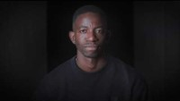
Notes:
Til deg som lærer:
Denne filmen kan være et anslag for å samle klassen rundt temaet for undervisningen, og for å sette i gang elevenes tanker rundt dette.
Youtube-lenke til filmen: https://youtu.be/zGeptiSxNCU?si=qmbp_AhRiGkJCy0t
Film: Clockwork

Slide 4
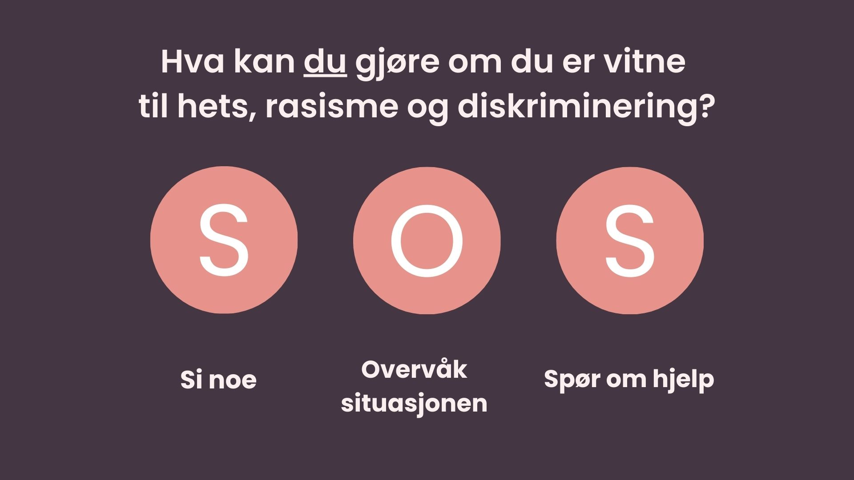

Notes:
Forslag til manus:
I dag skal vi lære mer om SOS-metoden, som er en huskeregel for hva vi kan gjøre når vi er vitne til at andre utsettes for hets, rasisme og diskriminering.
SOS står for
S – si noe
O – overvåk situasjonen
S – spør om hjelp

Slide 5

Hvordan snakker vi om hets, rasisme og diskriminering?
Notes:
Til deg som lærer:
Denne sliden er tiltenkt å bidra til å skape et trygt rom. Når man skal gjennomføre dialog om kontroversielle og sensitive teamer er det viktig å være bevisst på nettopp det: Rasisme, diskiminering og hets kan være utfordrende tema for ulike grunner.
Sett regler i gruppen: Enkelte av temaene kan være tabubelagt og vanskelige å snakke om. Det er derfor viktig å få frem at det ikke er noen rette eller gale svar. Det er viktig å respektere hverandres perspektiver, og vise hensyn ovenfor hverandre. En fin påminnelse er at vi ikke alltid vet alt om våre klassekamerater eller bekjente, og at det kan være noen som har opplevd noe vi ikke vet om.
Forventningsavklaring eller en øvelse for å skape et trygt klasserom? Gjør det som passer best for din klasse. Under øvelsen “Handlingsrommet” vil dette igjen tas opp med elevene – se slide 15.

Slide 6
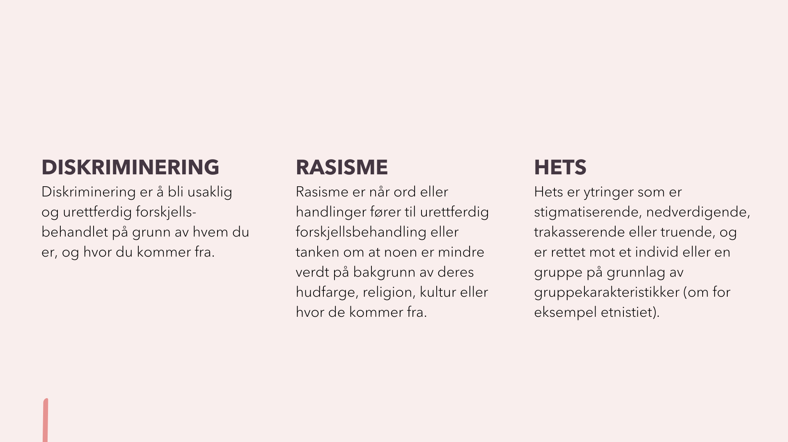
Begreper
Kilde: Redd Barna og
Norges institusjon for menneskerettigheter
Notes:
Til deg som lærer:
Undervisningsoppleggene knyttet til SOS-metoden tematiserer rasisme, diskriminering og hatefulle ytringer. Det er derfor viktig at elevene (og lærere) har kunnskap om disse begrepene.
Forslag til manus:
Alle mennesker har rett til å leve et liv fritt fra diskriminering - det er en menneskerett, forankret i menneskerettighetserklæringen. Menneskerettighetene gjelder for alle, overalt og alltid. Likevel ser man at noen mennesker er særlig utsatt for rasisme, diskriminering og hatefulle ytringer.
Les definisjonene høyt, og la elevene stille eventuelle oppfølgingsspørsmål.
Ofte hører disse menneskene til en minoritetsgruppe. Minoritet er derfor også et sentralt og viktig begrep i de følgende delene av undervisningsopplegget.
Minoritet: "Minoritet betyr mindretall, og brukes om en folkegruppe som utgjør et mindretall av et lands befolkning." (Store norske leksikon)
OBS: Dersom du skal gjennomføre en interaktiv presentasjon av fordomspyramiden kan denne sliden være behjelpelig for elevene å ha tilgjengelig. Neste slide fungerer som en oppsummerende slide for disse øvelsene.
Mer omfattende definisjoner av begrepene:
Rasisme: "Rasisme er i smal betydning oppfatninger, holdninger eller handlinger som deler mennesker inn i påståtte «raser» hvor noen hevdes å være mer verdifulle enn andre. I dag brukes begrepet rasisme også i vid betydning om flere former for etnisk diskriminering som ikke nødvendigvis bygger på forestillingen om «menneskeraser», men som også skjer på basis av andre kjennetegn som nasjonalitet, utseende, kultur eller religion." (Store norske leksikon)
Diskriminering: "Diskriminering betyr å behandle noen mindre gunstig enn andre. Ordet brukes oftest for å betegne en usaklig eller urimelig forskjellsbehandling av individer på grunnlag av deres kjønn, religion, tilhørighet til etniske grupper, nasjonaliteter eller nedsatt funksjonsevne." (Store norske leksikon)
Hatefulle ytringer: "Med diskriminerende og hatefulle ytringer menes ytringer som er straffbare fordi de har et kvalifisert krenkende innhold. (...) Offentlige hatytringer kan straffes med bot eller fengsel inntil tre år. Ytringer som ikke fremsettes offentlig, men i en mer privat sammenheng, har en lavere strafferamme, og kan straffes med bot eller fengsel inntil ett år." (Store norske leksikon)
Angående definisjonen av hets og hatprat:
Hets og hatprat kan omfatte støtende ytringer som er lovlige, samt ytringer som utgjør «hatefulle ytringer» etter straffeloven § 185 eller «trakassering» etter likestillings- og diskrimineringsloven § 13.
Hets, hatefulle ytringer og diskriminering er tre overlappende begreper som kan defineres på ulike måter. Det kan derfor være nyttig å se på hvordan de henger sammen som ulike former og manifestasjoner av det underliggende hovedproblemet – fordommer.

Slide 7

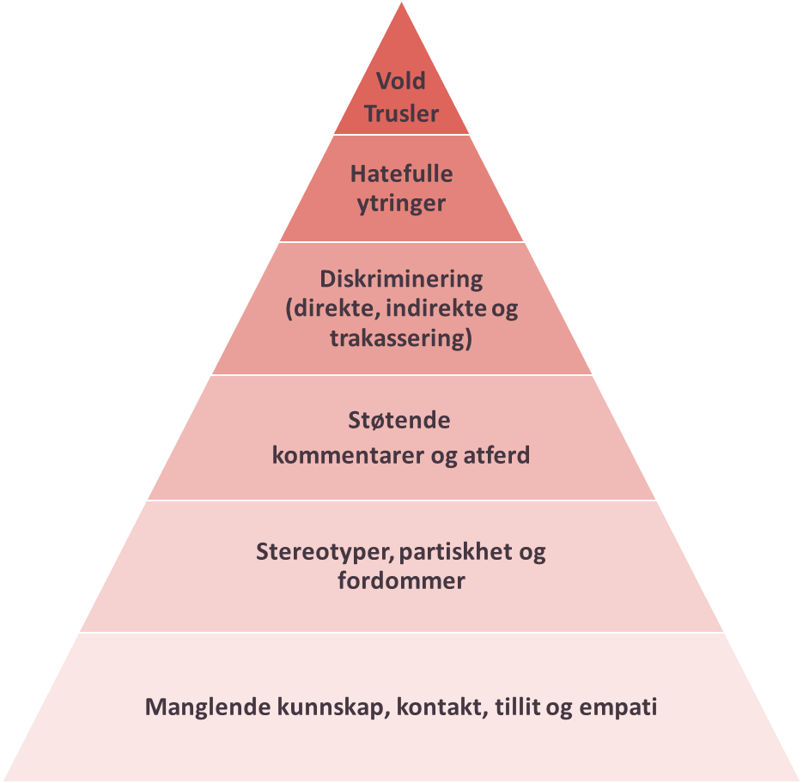
Fordomspyramiden
Hva skiller de to nederste nivåene fra de fire øverste?
Tror du alvorlighetsgrad spiller noen rolle for den som er utsatt? Hvorfor?
Kilde: Stille i møte med hets.
Norges institusjon for menneskerettigheter 2023
Notes:
Til deg som lærer:
Det er mange måter å presentere fordomspyramiden på, avhengig av tidsbruk og hvor dypt man ønsker å gå inn i tematikken.
For beskrivelser av to interaktive øvelser, se vedlegget «Lærerveiledning: Fordomspyramiden», hvor elevene kan
Plassere nivåene av alvorlighetsgrad selv
Plassere hendelser på korrekt sted i pyramiden.
OBS: Dersom du skal gjennomføre en interaktiv presentasjon av fordomspyramiden kan denne sliden fungere fint som oppsummerende refleksjon. Husk å ikke avsløre pyramiden først dersom du skal gjennomføre øvelse 1.
Du kan velge å presentere fordomspyramiden som den er i sliden – med to viktige poenger:
1. Det som skiller de to nederste nivåene fra de fire øverste er at disse omfatter noe som bor i oss, mens de fire over omfatter hva man gjør/sin atferd som konsekvens av det vi har inni oss. Har noen sterk mistillit til en minoritetsgruppe som resultat av lite kontakt og manglende kunnskap – vil dette kunne resultere i støtende eller ufølsomme kommentarer og atferd, diskriminering, hatefulle ytringer og i verste fall vold eller trusler. Det er derfor viktig at vi lærer mer om hverandre, at vi utfordrer stereotypier og fordommer.
2. Juridisk sett spiller alvorlighetsgrad i fordomspyramiden en rolle (se kapittel 2 i rapporten «Stille i møte med hets» for mer informasjon). Det vi ønsker å løfte frem her er at det er viktig å ha forståelse for at den juridiske alvorlighetsgraden ikke nødvendigvis betyr det samme som opplevd alvorlighetsgrad. For eksempel kan konsekvensene av å bli utsatt for diskriminering gjennom fordommer, stereotypiske holdninger eller mangel på kunnskap oppleves som svært ubehagelige for den som blir utsatt.
Kunnskap om fordomspyramiden gjør det enklere for mennesket å identifisere diskriminering av ulik forekomst. Samtidig er det viktig å understreke at all diskriminering skal motarbeides og slås ned på - uavhengig av grad. Dette er også i tråd med arbeidet for ytringsfrihet.
De tre nederste nivåene er beskyttet av ytringsfriheten. Ytringsfrihet er retten du har til å ytre din mening - så lenge den ikke er hatefull eller diskriminerende, i tillegg til retten du har til å motta og gi informasjon (Amnesty, 2023).
Summespørsmål dersom du ønsker å nærmere inn på ytringsfriheten: Hvordan kan vi vite hva som er diskriminering, og hva som er innenfor ytringsfriheten? Spiller det noen rolle for den som blir utsatt?
Ønsker du mer informasjon om fordomspyramiden og lover anbefaler vi å lese kapittel 2 i NIMs rapport «Stille i møte med hets», som ble skrevet som kunnskapsgrunnlag for prosjektet. Du finner den her: Stille i møte med hets – en rapport om tilskuerintervensjon i Norge (nhri.no)

Slide 8
Hvordan kan hets, rasisme og diskriminering se ut?
Notes:
Til deg som lærer:
Dette kan du bruke som en overgangsslide i forkant av film av Tamina.
Dersom nødvendig, er dette et godt tidpunkt å gjøre elevene oppmerksom på at filmen kan oppleves triggende dersom noen har gjennomgått dette selv.
Forslag til manus:
Vi skal nå se en film som er basert på en ekte historie om hvordan hets, rasisme og diskriminering kan se ut i det offentlige rom.

Slide 9
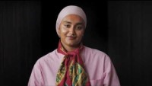
Notes:
Youtube-lenke til filmen: https://youtu.be/wiXxSX36dU4?si=k-ewxN9YYXE51zdk
Film: Clockwork

Slide 10
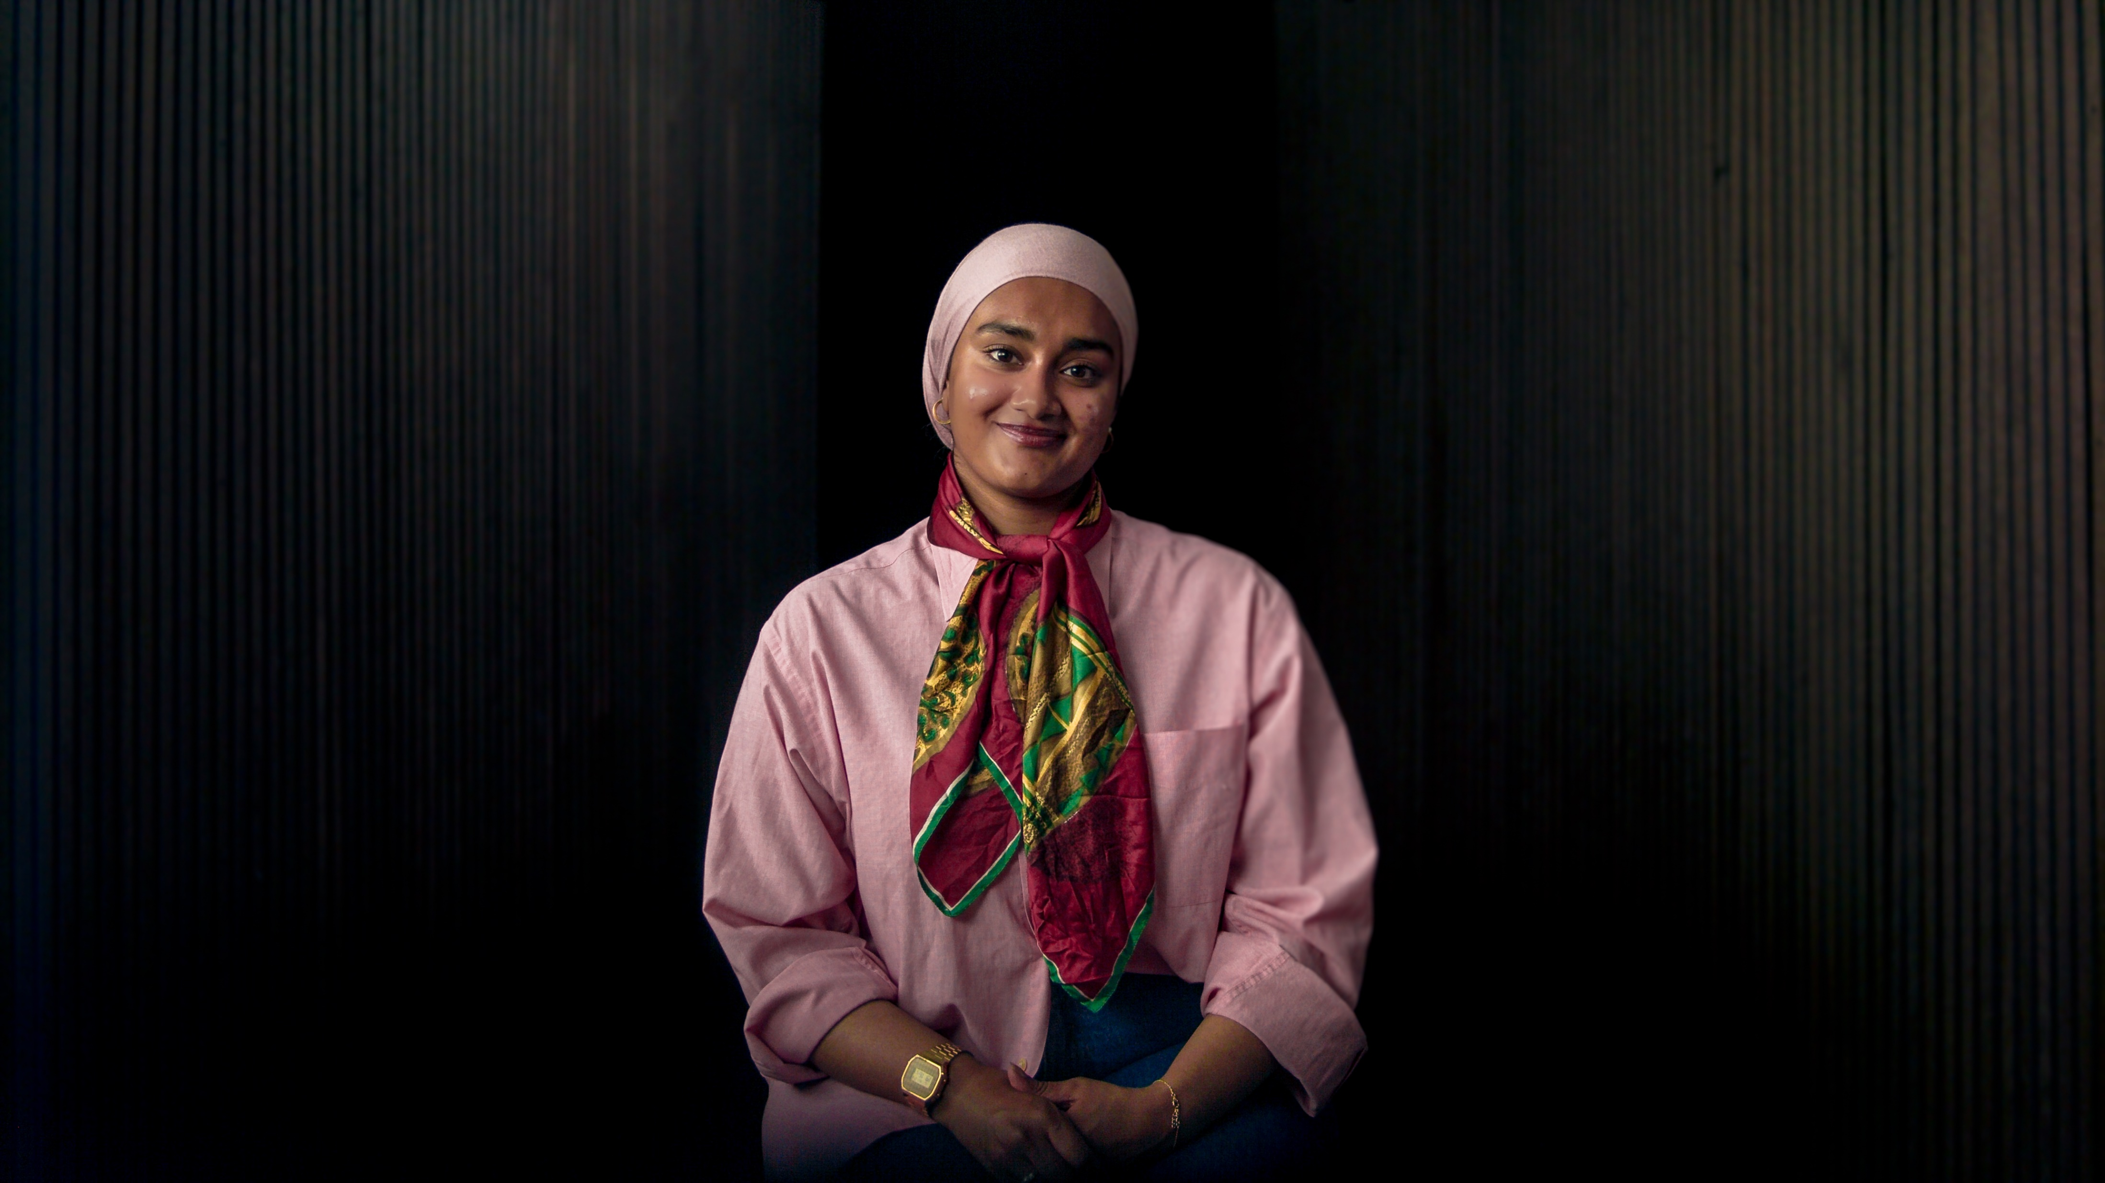
  Hvordan hadde du reagert hvis du var Tamina?
  Hvorfor griper ingen inn?
  Hvilke av Taminas menneskerettigheter blir ikke respektert?
Notes:
Forslag til manus:
Hvorfor griper ingen inn?
Tilskuereffekten er et fenomen som oppstår når noen utsettes for hets, men ingen vitner tør å gripe inn i hendelsen. Og jo flere vitner - tilskuere - jo mindre er sannsynligheten for at noen tør å gripe inn.
Mange som har vært vitne til rasisme, diskriminering eller hatefulle ønsker å bryte inn, men blir likevel stående uten å gjøre noe. Hvorfor er det slik? Noen er kanskje redde for å gripe inn i frykt for sosiale konsekvenser/sanksjoner, eller av hensyn til egen sikkerhet. Men det kan også handle om at man ikke vet hvordan man griper inn, eller når det er trygt å gripe inn.
En måte å bryte tilskuereffekten på, er ved en tilskuerintervensjon. Tilskuerintervensjon handler om å faktisk gjøre noe når man er vitne til at noen blir utsatt for hets, på en trygg måte.
Forslag til relevante menneskerettigheter:
Artikkel 2: Ingen må bli diskriminert på grunn av sin alder, religion, kjønn, etnisitet, livssituasjon eller andre forhold.
Artikkel 7: Vi er alle ulike, men lovene må være like for alle. Loven må beskytte alle mot diskriminering.
Artikkel 18: Enhver har rett til tanke-, samvittighets- og religionsfrihet.
Artikkel 19: Enhver har rett til menings og ytringsfrihet.
Hvor skillet mellom ytringsfrihet og straffbare ytringer og handlinger kan bli et tema under dette undervisningsopplegget.
Artikkel 19 sier at Alle har rett til å ha sin egen mening, si hva de tenker og til å utveksle informasjon og idéer med andre. Du kan si hva som helst, så lenge du ikke gjør det på en måte som krenker andres menneskerettigheter.
Til deg som lærer:
Ønsker du at elevene skal bruke mer tid på finne ut av hvilke menneskerettigheter som er relevante, kan de se gjennom en forenklet versjon av menneskerettighetene, de finner du her: Menneskerettighetene: Forenklet versjon | Amnesty International Norge
Også interessant å nevne:
Likestillings- og diskrimineringsloven: I den norske lovens formålsparagraf 1 heter det at «lovens formål er å fremme likestilling og hindre diskriminering på grunn av kjønn, graviditet, permisjon ved fødsel eller adopsjon, omsorgsoppgaver, etnisitet, religion, livssyn, funksjonsnedsettelse, seksuell orientering, kjønnsidentitet, kjønnsuttrykk, alder og andre vesentlige forhold ved en person`.»
Dersom du ønsker å benytte dette undervisningsopplegget som et rent holdningsskapende opplegg kan det være hensiktsmessig å dempe diskusjonen om lovgivning, og fokusere på hvilken opplevelse den som utsettes for hets, rasisme og diskriminering har – og viktigheten av å gripe inn uansett om handlingen eller ytringen er straffbar eller ikke.
Foto: Clockwork

Slide 11
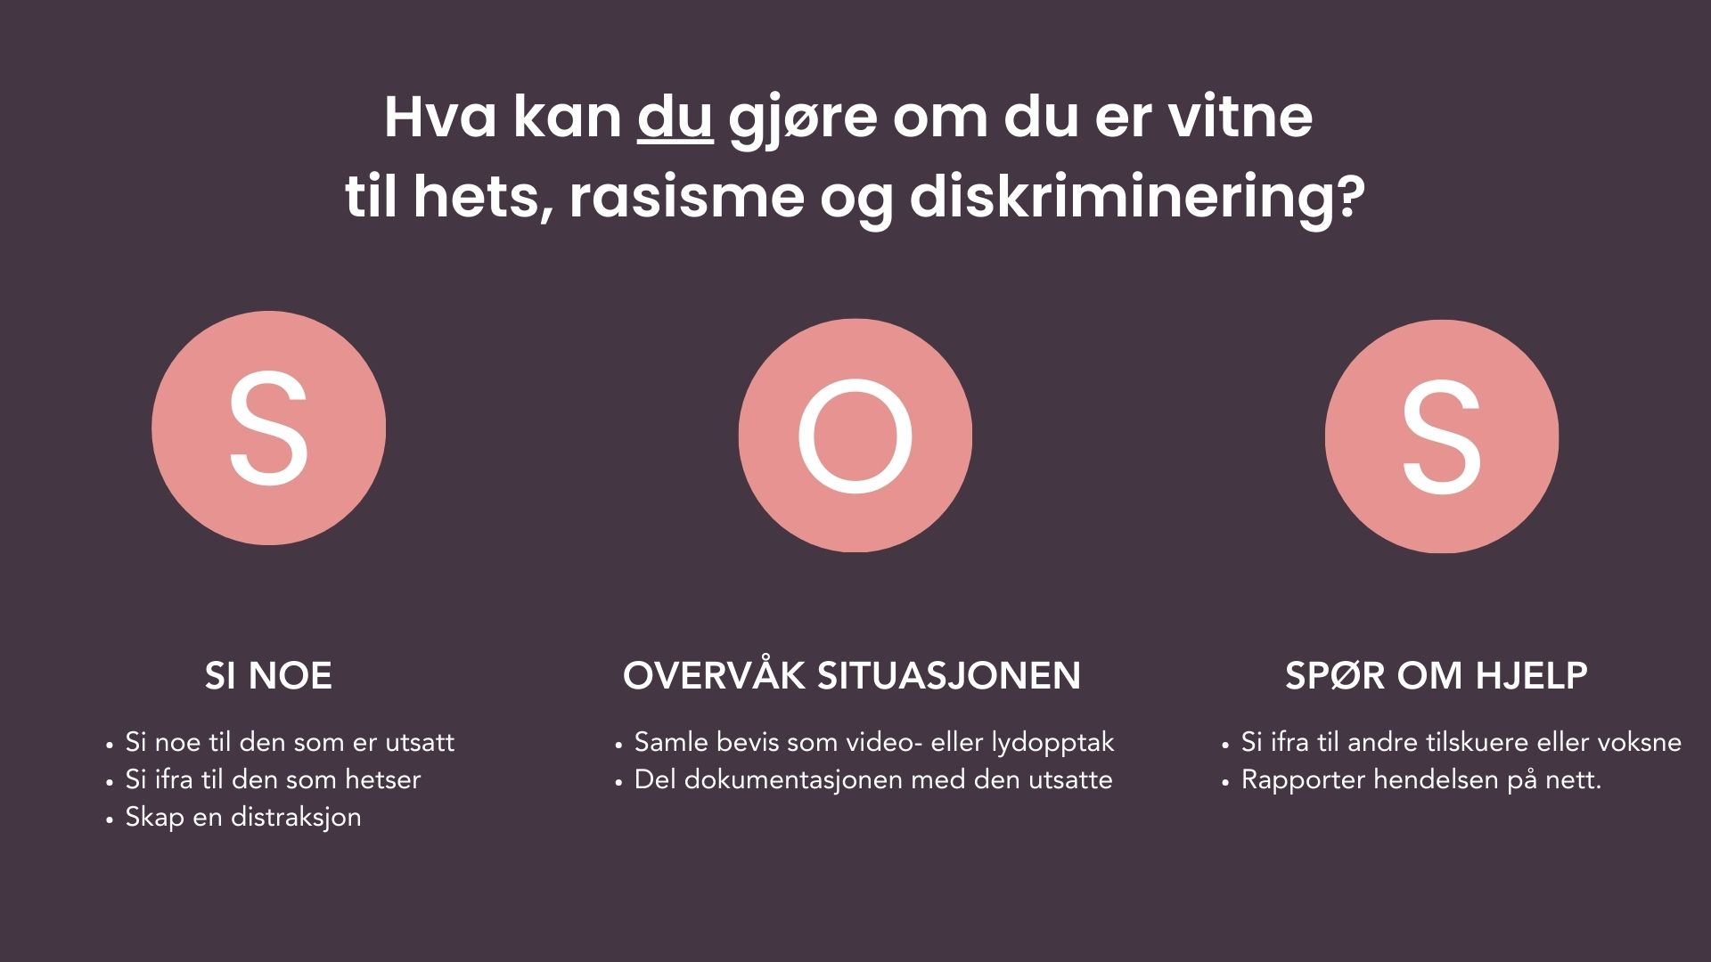
Notes:
Forslag til manus
Vi har nå snakket om hva hets, rasisme og diskriminering er, ulike alvorlighetsgrader av det, og hva fordommer kan føre til av handlinger. Vi har hørt historien til Tamina (og Mushaga dersom du viste filmen som anslag), og snakket om hvorfor så få griper inn når de er vitne til slike hendelser, og vi har reflektert over hvilke av våre menneskerettigheter som ikke respekteres når man utsettes for hets, rasisme og diskriminering.
Nå skal vi lære mer om hvordan vi kan gripe inn når vi er vitne til at noen utsettes for hets, rasisme og diskriminering. Vi så på SOS-metoden da vi startet i dag, og nå skal vi gå nærmere inn på punktene “si noe”, “overvåk situasjonen” og “spør om hjelp”.
Si noe
Denne strategien handler om å si noe. Du kan henvende deg direkte til personen som blir utsatt for hets og spørre om vedkommende trenger hjelp, enten mens hendelsen pågår, eller i etterkant. Du kan si ifra til personen som utfører trakasseringen at du ikke synes det som skjer er greit. Ikke møt hets med hets, men bruk fakta og saklige argumenter. Forsøk å unngå en diskusjon med personen dersom du tenker at situasjonen kan eskalere. Du kan forsøke å bryte opp situasjonen ved å skape en distraksjon. Finn et påskudd for å spore av situasjonen, som for eksempel å spørre om veien eller hva klokken er. På nett kan man distrahere på andre måter, for eksempel ved å drukne negative kommentarer i positive.
Overvåk situasjonen
Denne strategien handler om å dokumentere hendelsen for senere bruk, og kan være aktuell å benytte om for eksempel den utsatte allerede får hjelp av noen andre eller hvis det føles utrygt å gripe inn. Dokumentasjon er særlig viktig i alvorlige hendelser, for at politiet skal kunne vurdere om det har skjedd noe straffbart. På nett kan du dokumentere hendelsen ved å ta skjermbilde. Om du befinner deg i en situasjon i det offentlige rom kan du for eksempel ta bilde-, lyd- eller videoopptak. Det kan også være nyttig å notere hvem som sier hva, klokkeslett og annen relevant informasjon. Husk å videreformidle informasjonen til personen som er utsatt for hets.
Spør om hjelp
Denne strategien handler om å involvere andre for å få hjelp til å håndtere eller følge opp situasjonen. Si ifra til andre tilskuere, politiet, en bussjåfør, butikkansatt, kollega eller en lærer, eller gå sammen om å gripe inn. På nett kan du for eksempel rapportere hendelsen eller brukeren til plattformen, eller mobilisere andre til å støtte personen som er utsatt for trakassering. Dersom du vil rapportere hatprat eller hets, eller ønsker veiledning om temaet, finnes det flere tilbud du kan benytte deg av. Husk at alvorlige tilfeller kan være ulovlige, og bør meldes til politiet om noen blir utsatt, viktig her.

Slide 12
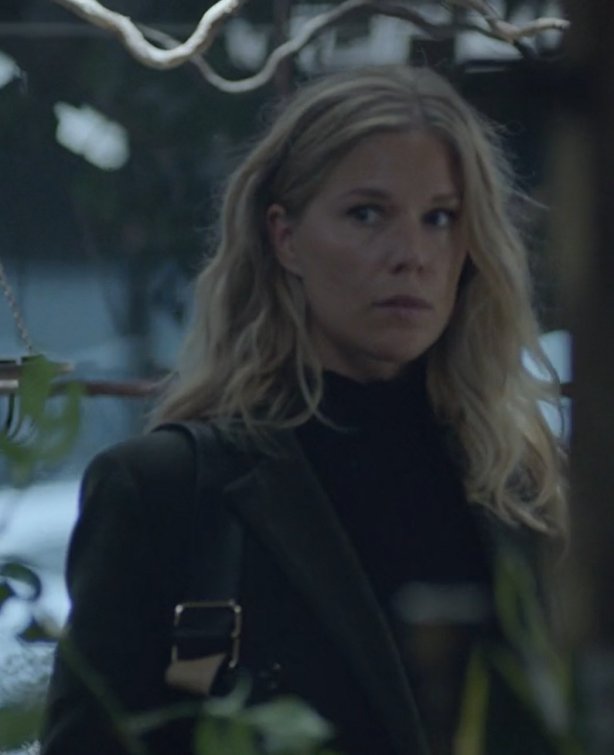
Hva gjør deg trygg?
  Hva trenger du for å føle deg trygg nok til å gripe inn?
  Hvordan kan du gripe inn uten å eskalere situasjonen?
Notes:
Til deg som lærer:
De ulike arenaene skolen, internett og offentlig rom har ulike grader av risiko tilknyttet seg. Hvordan kan du avgjøre om en situasjon er trygg å gripe inn i eller ikke – og når tar du eventuelt kontakt med lærer, skoleledelse, politiet eller andre voksne? Det er mange faktorer som spiller inn når vi skal avgjøre om det er trygt å gripe inn. Det kan her være nyttig å hente frem fordomspyramiden og alvorlighetsgrader igjen, og diskutere hvordan de ulike gradene av diskriminering kan forekomme i det offentlige rom, og hva som regnes som høyere og lavere risiko.
Elevene har nettopp sett filmen om historien til Tamina, i denne sammenhengen ville det vært trygt for tilskuerne å gripe inn. Andre situasjoner vil presentere et annet risikobilde. Prøv å unngå polariserte svar i denne samtalen.
Obs: Her kan man også reflektere over sosial trygghet. Sosiale konsekvenser ungdom opplever skal tas på alvor, de er reelle og vil være en relevant vurderingsfaktor de. Det er viktig å ta elevenes opplevelser på alvor, samtidig som budskapet er at man har alle en mulighet til å gjøre noe for den som utsettes for hets, rasisme og diskriminering. I de aller fleste tilfeller har man mulighet til å ta kontakt etter situasjonen og vise at man bryr seg.
Vi anbefaler å ikke gripe inn i disse situasjonene: Situasjoner hvor noen er aggressive, beruset og/eller voldelige, samt i lukkede omgivelser uten mulighet for tilbaketrekking.
Forslag til summespørsmål: Er det andre situasjoner du ikke ville grepet inn i, av hensyn til risiko? (inne på buss/trikk/lukkede rom? Når noen er eldre/voksne?)
Før man eventuelt griper inn i en situasjon, må man forsikre seg om at inngrepet ikke eskalerer situasjonen ytterligere. Målet er at den som blir utsatt for rasisme, diskriminering eller hatefulle ytringer opplever at den ikke er alene i situasjonen, og blir sett og ivaretatt.
Foto fra film: Clockwork

Slide 13
Hvorfor er det viktig å gripe inn?
Å gripe inn kan ha mange positive effekter. Blant annet kan det bidra til å:
Stoppe en uønsket situasjon eller forhindre den fra å eskalere
Hjelpe personen som er utsatt, og gjøre at de opplever å bli støttet
Motvirke psykiske eller fysiske skader hos de involverte
Styrke en kultur der vi sier nei til trakassering og hets
Kilde: Stille i møte med hets.
Norges institusjon for menneskerettigheter 2023
Notes:
Til deg som lærer:
Her kan du gjerne starte med et summespørsmål: Hva skjer når ingen griper inn når man er vitne til hets, rasisme og diskriminering?
Forslag til manus – med noen ulike formuleringer:
Hvilke konsekvenser har hets og diskriminering?
Å bli utsatt for hets eller diskriminering kan oppleves som krenkende, skremmende og svært nedverdigende. På individnivå kan det ha direkte, skadelige konsekvenser for både psykisk og fysisk helse, og kan hindre de som opplever det i å delta i den offentlige debatten, i arbeidslivet eller i utdanning. Å være vitne til hets eller diskriminering kan også ha negative konsekvenser for dem som observerer den. På gruppenivå kan det begrense andre i å ytre seg fritt i det offentlige ordskiftet, holde liv i fordommer, og i ytterste konsekvens legitimere vold rettet mot personer som tilhører de berørte gruppene. For minoriteter kan det oppleves som et angrep på deres status som likeverdige medlemmer av samfunnet.
Hvorfor er det viktig å gripe inn?
Bidrar til at den utsatte føler seg sett og ivaretatt
Bidrar til å sanksjonere og redusere hets, rasisme og diskriminering
Bidrar til å skape et åpent samfunn med stor takhøyde, der alle skal få lov til å være seg selv
Hvilken betydning kan du ha når du er vitne til en skadelig hendelse?
Kan ha stor betydning for den utsattes tanker om seg selv (sin etnisitet/religion/tilhørighet/utseende/visuell markør mm.)
Opplevelse av å ikke være alene
Bekreftelse på at den skadelige hendelsen ikke var riktig
Kan være et forbilde for andre vitner - skape ringvirkninger
Hvorfor er det viktig å gripe inn?
Stoppe utførelsen av handlinger
Redusere risiko for eskalering
Forebygge eller redusere fysiske, psykiske og sosiale skader
Styrke sosiale normer og fellesskapskulturer
Forebygge gjentakelse fra den som begår handlingen.

Slide 14
Handlingsrommet
Hva gjør du i møte med hets, rasisme og diskriminering?
Notes:
Forslag til manus:
Vi skal nå bli bedre kjent med hvilket handlingsrom vi har når vi er vitne til at andre utsettes for hets, rasisme og diskriminering, og hvordan vi kan gripe inn på en trygg måte. Dere skal nå sitte I grupper og vurdere ulike situasjoner som er basert på virkelige hendelser. Jeg kommer til å dele ut et støtteark med SOS-metoden og noen spørsmål jeg ønsker dere skal samtale om.
Til deg som lærer:
Handlingsrommet er en gruppeaktivitet, med vurderinger av situasjoner fra ekte historier. Gjennom dialog skal elevene utforske hvilke metoder de kan bruke for å gripe inn i ulike situasjoner.
Elevene skal ta stilling til hvordan de vurderer situasjonen, samtale om hvorfor ingen grep inn, og hvilken metode de selv ville benyttet for å gripe inn. Vi anbefaler at elevene deles i grupper og får utdelt et støtteark tilpasset klassens nivå.
Du kan be elevene skrive ned sine svar, eller bare samtale i gruppen. Her er det viktig å understreke at gruppen ikke skal bli enige om en metode for å gripe inn, men at hver enkelt finner en metode de er komfortable med.
Her må du som lærer ta stilling til hvilket hjelpeark elevene skal benytte basert på hvor mye tid du ønsker elevene skal bruke per historie og hvilken kompleksitet som passer din klasse.
Se vedlegg:
- Støtteark handlingsrommet – lav kompleksitet
- Støtteark handlingsrommet – medium kompleksitet
- Støtteark handlingsrommet – høy kompleksitet.
De ulike støttearkene har ulike tilnærminger til hendelsene ved å stille ulike spørsmål, og hvorvidt man inkluderer fordomspyramiden i øvelsen.

Slide 15
Handlingsrommet er ulikt for alle.
Hvordan vi velger å gripe inn ser ulikt ut for alle.
Husk dette når dere samtaler om situasjonene. Dette er en dialog, ikke debatt.
Målet er ikke å bli enig, men å finne løsninger som gjør at flere av oss reagerer når andre blir utsatt for hets, rasisme og diskriminering.
Notes:
Til deg som lærer:
Her er det viktig at du som lærer setter forventninger til hvordan øvelsen skal gjennomføres. “Handlingsrommet” er en dialogaktivitet, ikke en debatt. Historiene elevene skal vurdere er ekte hendelser, det gjelder også tilskuerne til disse hendelsene.
Et viktig poeng er at gruppen ikke trenger å bli enige om hvilken metode som er best å benytte, men at hver enkelt finner en metode de er komfortable med.

Slide 16
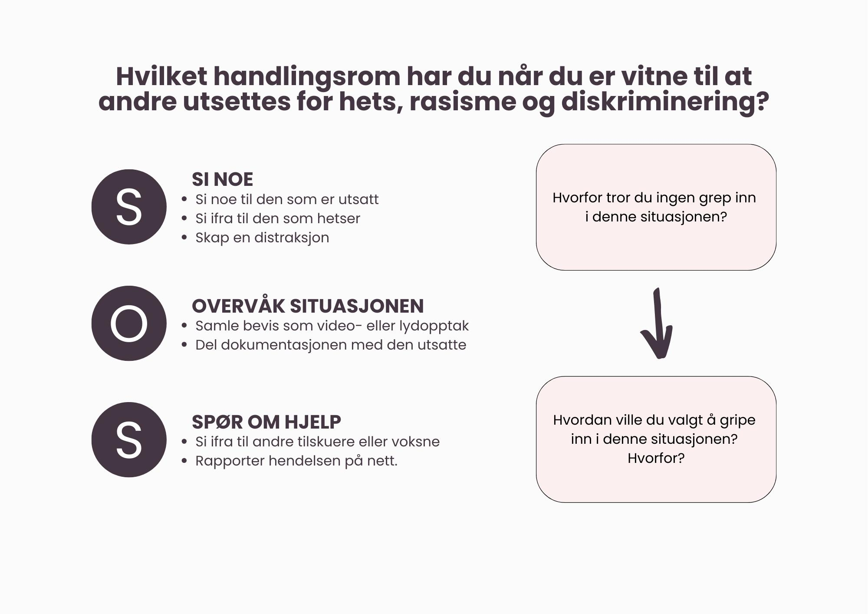
Notes:
Vedlegg 1: Støtteark handlingsrommet - lav kompleksitet
Gruppene skal bruke støttearket til å reflektere over de valgte casene, og hvordan de ville gått frem for å gripe inn i de.
Slett slidene med støttearkene du velger å ikke bruke.
Forklar gjerne støttearket for elevene før dere setter i gang.

Slide 17
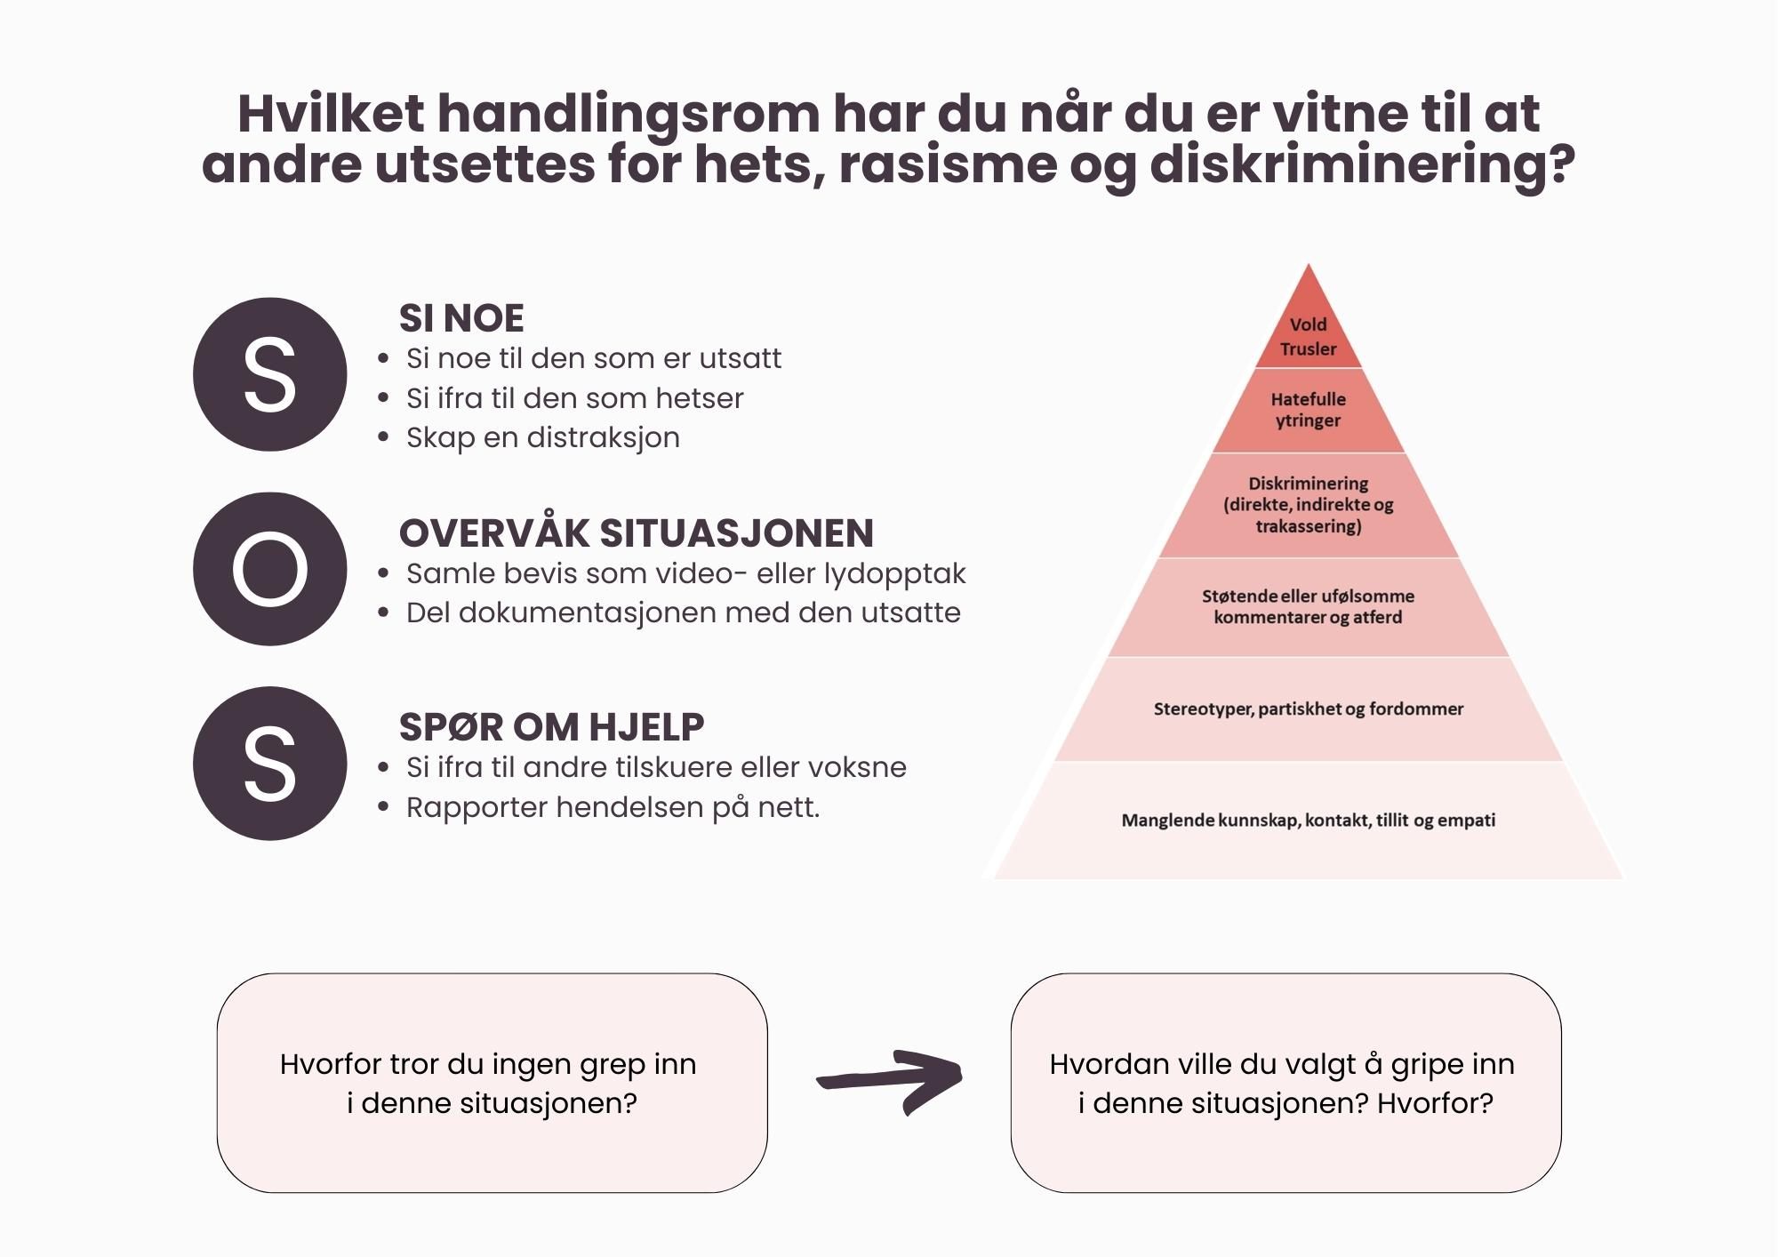
Notes:
Vedlegg 2: Støtteark handlingsrommet - medium kompleksitet
Gruppene skal bruke støttearket til å reflektere over de valgte casene, og hvordan de ville gått frem for å gripe inn i de.
Slett slidene med støttearkene du velger å ikke bruke.
Forklar gjerne støttearket for elevene før dere setter i gang.

Slide 18
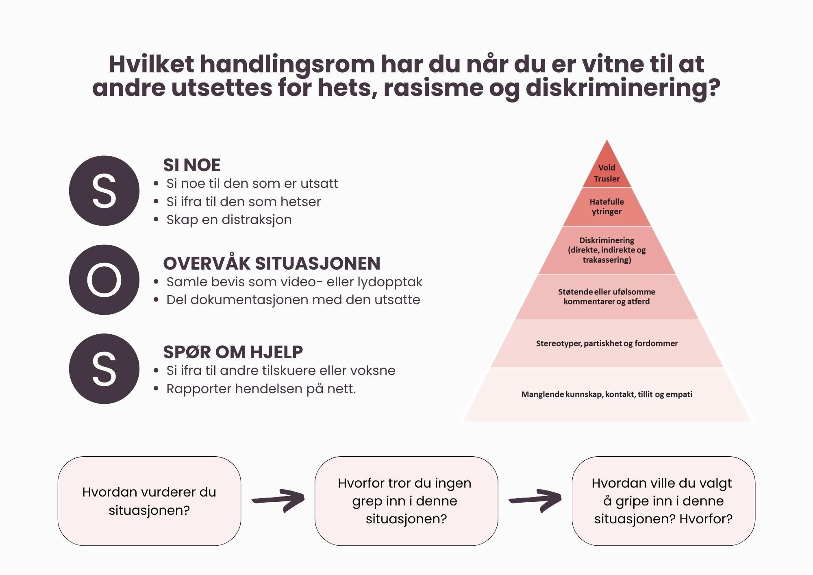
Notes:
Vedlegg 3: Støtteark handlingsrommet - høy kompleksitet
Gruppene skal bruke støttearket til å reflektere over de valgte casene, og hvordan de ville gått frem for å gripe inn i de.
Slett slidene med støttearkene du velger å ikke bruke.
Forklar gjerne støttearket for elevene før dere setter i gang.

Slide 19

Sakina 16 år på bussen
Sakina (16) satt sammen med en venninne på bussen, da en eldre mann satte seg bak dem, og begynte å uttrykke seg hatefullt om etnisiteten deres. Han sa blant annet til Sakina at «Du er vel importert du. Til Norge.» og «Du kan ikke være genetisk norsk. Hun du har med deg, hun må være steindum!». Mannen var aggressiv, ristet i setene deres, og veivet etter dem med stokken sin. Ingen reagerte på mannens uttalelser og oppførsel, verken bussjåføren eller andre i bussen.
Kilde: Antirasistisk senter
Notes:
Elevene vurderer situasjonen og hvordan de ville reagert dersom de var vitne til hendelsen ved å bruke en av støttearkene.
Oppfølgingsspørsmål:
Hvordan tror du Sakina og venninnen opplevde hendelsen på bussen når ingen grep inn?
Hva kan konsekvensene av å ikke gripe inn være?
Triggerwarning: Dette kan være en vanskelig historie som kan oppleves nær dersom det er elever i klasserommet som har opplevd lignende selv.
Kilde:
https://antirasistisk.no/rasistiske-hendelser-/10778/

Slide 20

Jente 15 år på åpen gate
Jente (15) ble utsatt for rasisme på åpen gate i Oslo, da hun skulle på skitur med en venninne. En mann på andre siden av gaten brøler til henne «Jævla svarting! Jævla n****, du har ingenting her å gjøre!». Han brøler det ikke bare én gang, men flere ganger, mens jenta går nedover gata på Majorstuen. Jenta beskriver i et leserinnlegg i Si;d at «Flere mennesker hører hva han sier. De reagerer, men sier ingenting. Ingenting.»
Kilde: Antirasistisk senter og Aftenposten
Notes:
Elevene vurderer situasjonen og hvordan de ville reagert dersom de var vitne til hendelsen ved å bruke en av støttearkene.
Kilde:
https://antirasistisk.no/rasistiske-hendelser-/10270/
Les jentas leserinnlegg på Si;d her:
Han brøler: «Jævla svarting! Jævla neger, du har ingenting her å gjøre!» (aftenposten.no)
Jenta (15) velger selv å være anonym.
Triggerwarning: Dette kan være en vanskelig historie som kan oppleves nær dersom det er elever i klasserommet som har opplevd lignende selv.

Slide 21
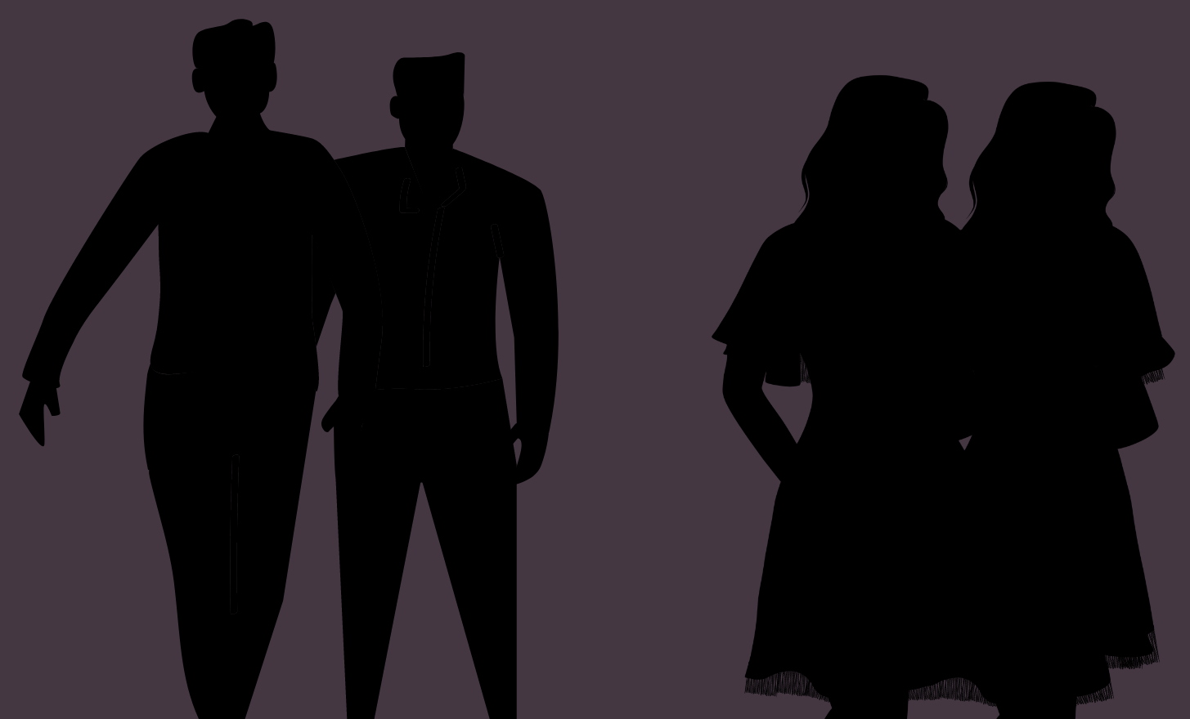
Elle 22 år på byen
Elle Nystad (22) og noen venninner ble utsatt for hets på åpen gate i Tromsø, fordi de gikk i kofte. Jentene var på vei hjem fra byen da flere ungdomsgutter kom opp til de begynte å rope «Samedamer» etter dem, og ba dem løfte på kofta for å vise rumpa. Elle og venninnene forsøkte å ignorere guttene, men de ga seg ikke.
Kilde: Antirasistisk senter
Notes:
Elevene vurderer situasjonen og hvordan de ville reagert dersom de var vitne til hendelsen ved å bruke en av støttearkene.
Kilde:
https://antirasistisk.no/rasistiske-hendelser-/utsatt-for-hets-pa-byen/
Triggerwarning: Dette kan være en vanskelig historie som kan oppleves nær dersom det er elever i klasserommet som har opplevd lignende selv.

Slide 22
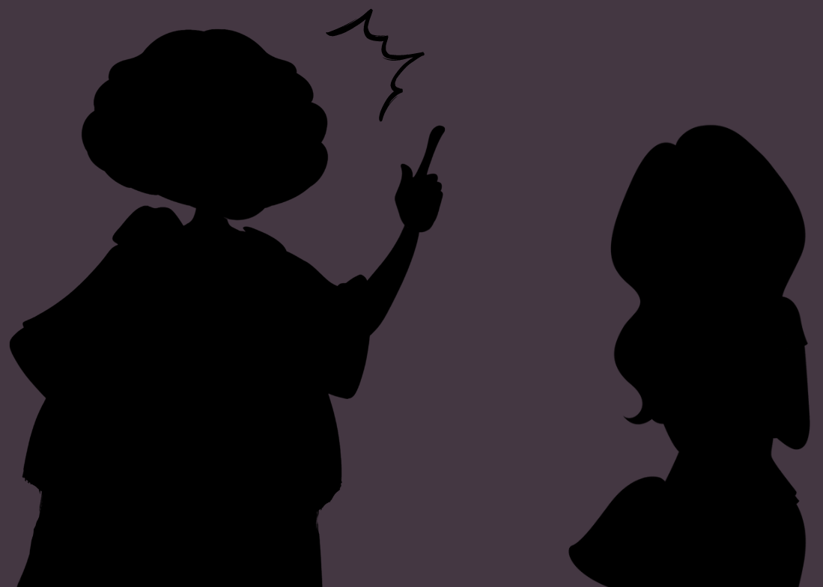
Kvinne 20 år på bussen
En ung samisk kvinne stod på bussen med to venner. På vei ut døra, utveksler de et par ord på samisk. Da tar en eldre passasjer kontakt. Den samiske kvinnen blir kjeftet på av medpassasjeren, som sier at «[...] Norge hadde vært et forferdelig land om samer ikke ble fornorsket.» og «Samer hører ikke til noen steder, og i hvert fall ikke på bussen, der alle kan høre språket».
Kilde: Antirasistisk senter/ NRK
Notes:
Elevene vurderer situasjonen og hvordan de ville reagert dersom de var vitne til hendelsen ved å bruke en av støttearkene.
Kilder:
https://antirasistisk.no/rasistiske-hendelser-/hetset-pa-bussen/
https://www.nrk.no/sapmi/kulturministeren-er-rystet-over-samehets-i-tromso-1.15277285
Triggerwarning: Dette kan være en vanskelig historie som kan oppleves nær dersom det er elever i klasserommet som har opplevd lignende selv.

Slide 23

Simon 18 år på busstasjonen
Simon ble overfalt og angrepet av en russ da han gikk av bussen på Lysaker stasjon på 17. Mai i 2020. Han ble slått gjentatte ganger i hodet, nakken og ryggen. Mannen skrek samtidig grove, rasistiske skjellsord til Simon og ba ham «reise dit han kom fra». Etter det voldelige angrepet måtte Simon oppsøke legevakten.
Kilde: Antirasistisk senter
Notes:
Elevene vurderer situasjonen og hvordan de ville reagert dersom de var vitne til hendelsen ved å bruke en av støttearkene.
Kilde:
https://antirasistisk.no/rasistiske-hendelser-/angrepet-pa-gaten/
Saken ble anmeldt.
Triggerwarning: Dette kan være en vanskelig historie som kan oppleves nær dersom det er elever i klasserommet som har opplevd lignende selv.

Slide 24
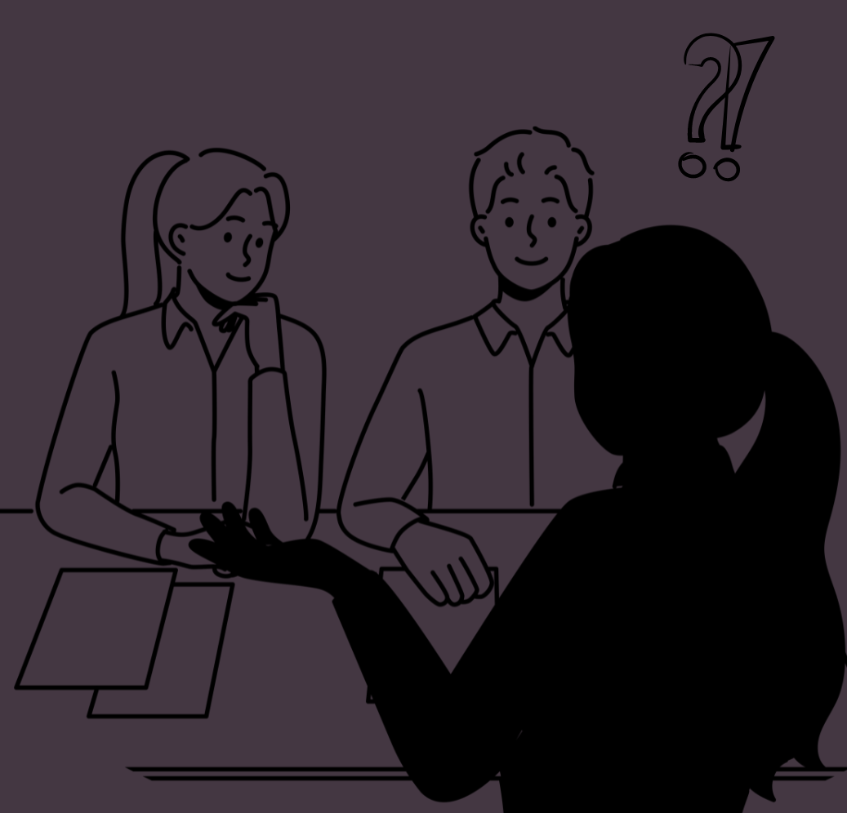
Wahid 26 år på jobbintervju
Advokaten Wahid Shah (26) sitter i et andregangsintervju hos Finans Norge med to ansatte. I løpet av intervjuet spør han hva slags arbeidsoppgaver man kunne forvente seg i stillingen. Wahid får til svar at stillingen blant annet innebærer «n****arbeid». Ingen i intervjuet reagerer eller sier noe om ordbruken.
Kilde: Antirasistisk senter
Notes:
Elevene vurderer situasjonen og hvordan de ville reagert dersom de var vitne til hendelsen ved å bruke en av støttearkene.
Kilde:
https://antirasistisk.no/rasistiske-hendelser-/rasisme-under-jobbintervju/
Fikk beskjed om at jobben innebar «negerarbeid» – E24
Juridisk direktør av Finans Norge har gått ut og beklaget til Shah.
Triggerwarning: Dette kan være en vanskelig historie som kan oppleves nær dersom det er elever i klasserommet som har opplevd lignende selv.

Slide 25
Oppsummering handlingsrommet
Opplevde dere å ha ulike metoder for å gripe inn i gruppa?
Hvilke situasjoner hadde mest ulike tilnærminger?
Valgte du å gripe inn på samme måte i flere situasjoner? Hvorfor tror du det?
Notes:
Andre oppfølgingsspørsmål:
- Tror du svarene dine ville vært annerledes hvis personen som ble utsatt for hets var et nært familiemedlem?
- Tror du svarene dine ville vært annerledes hvis personen som hetset noen var vennen din?
Foto: Clockwork

Slide 26

Oppsummering opplæring SOS-metoden
Hvorfor er det viktig å gripe inn når andre utsettes for hets, rasisme og diskriminering?
Vet du mer om hva du kan gjøre når du er vitne til slike hendelser?
Notes:
Til deg som lærer:
Få gjerne elevene til å forklare hva SOS-metoden går ut på: Si noe, Overvåk situasjonen, og Spør om hjelp.
Hvorfor er det viktig å gripe inn?
Bidrar til at den utsatte føler seg sett og ivaretatt
Bidrar til å sanksjonere og redusere hets, rasisme og diskriminering
Bidrar til å skape et åpent samfunn med stor takhøyde, der alle skal få lov til å være seg selv
Hvilken betydning kan du ha når du er vitne til en skadelig hendelse?
Kan ha stor betydning for den utsattes tanker om seg selv (sin etnisitet/religion/tilhørighet/utseende/visuell markør mm.)
Opplevelse av å ikke være alene
Bekreftelse på at den skadelige hendelsen ikke var riktig
Kan være et forbilde for andre vitner - skape ringvirkninger
På Bufdirs nettsider kan du finne mer informasjon om hatytringer, hva man kan gjøre når man er utsatt for disse og hvordan rapportere: Hatytringer – hjelp, råd og kunnskap | Bufdir

Slide 27
Oppsummering
Notes:
Kjære lærer.
Tusen takk for at du styrker dine elever med verktøy til å reagere når de er vitne til at andre utsettes for hets, rasisme og diskriminering.
Vi i Amnesty fortsetter kampen for at alle skal kunne leve et liv fritt for diskriminering, og for at alle skal få sine grunnleggende menneskerettigheter respektert.
Skulle du ha noen spørsmål om menneskerettighetsundervisning, eller hvordan Amnesty arbeider med antirasisme, ikke nøl med å ta kontakt på opplaering@amnesty.no
Du finner også flere undervisningsopplegg fra Amnesty på Gjør dine elever til aktive medborgere! | Amnesty International Norge

Slide 28


Stillhet sårer
Prosjektet er støttet av Bufdir og Sparebankstiftelsen DNB.
Notes:
Til deg som lærer:
Stillhet sårer er et samarbeidsprosjekt mellom Amnesty, Norges institusjon for menneskerettigheter og Catalysts, med mål om å skape verktøy som senker terskelen for å reagree når man er vitne til at andre utsettes for hets, rasisme og diskriminering. Prosjektet er støttet av Bufdir og Sparebankstiftelsen DNB. Du kan lese mer om prosjektet på www.stillhetsarer.no

